Slide 1

Big Data

Slide 2
Introducción
a Big Data
2

Slide 3
Introducción a Big Data
Visión General
En esta clase aprenderás: ✓ Respecto al diluvio de datos.
✓ Qué es el Big Data.
✓ La diferencia entre Big Data y Business Intelligence.
✓ Por qué se necesita Big Data.
3

Slide 4
Introducción a Big Data
El diluvio de datos
Estamos generando más datos que nunca: – Transacciones financieras.
– Redes de sensores.
– Registros del servidor.
– Analytics.
– Correo electrónico y mensajes de texto.
– Medios de comunicación social.
4

Slide 5
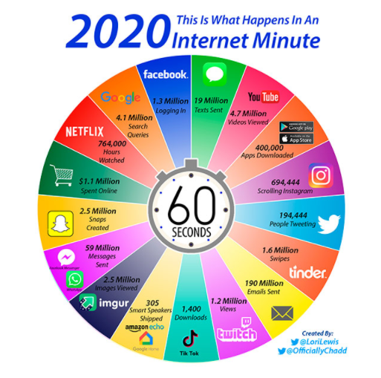
Introducción a Big Data
5
Notes:
¿Cuántos datos se generan en internet en 1 minuto?

Slide 6



Introducción a Big Data
El diluvio de datos
Y estamos generando datos más rápido que nunca: – Automatización.
– Conexión a Internet ubicua.
– Contenido generado por el usuario.
Por ejemplo, todos los días:
– Twitter procesa 500 millones de mensajes.
– Los usuarios de Facebook generan 4.5 mil millones de comentarios y "Me gusta".
6

Slide 7
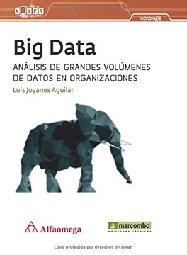
Introducción a Big Data
Entonces… ¿qué es Big Data?
No existe unanimidad…
Existen eso sí, conceptos presentes en todas las definiciones:
Crecimiento exponencial de la creación de datos
Origen o fuentes de datos diversos
Necesidad de captura, almacenamiento y análisis para… obtener el mayor beneficio para organizaciones y empresas
Luis Joyanes Aguilar, Big Data,
análisis de grandes volúmenes de datos en las organizaciones,
Editorial Alfaomega – Marcombo,
Capítulo 1: ¿Qué es Big Data?
7

Slide 8

Introducción a Big Data
Según la Consultora IDC
Big Data es una nueva generación de tecnologías, arquitecturas y estrategias diseñadas para capturar y analizar grandes volúmenes de datos provenientes de múltiples fuentes heterogéneas a una alta velocidad con el objeto de extraer valor económico de ellos”
Big Data implica siempre un gran almacenamiento de datos que siempre crece
8

Slide 9

9

Slide 10
Introducción a Big Data
Los datos son el ‘petróleo crudo.’
Big Data es extraer el ‘petróleo crudo,’
Transportarlo ‘mega barcos,’ bombeándolo por
‘tuberías,’ y almacenándolos en ‘tanques’…
Todo esto es Big Data
PERO!.... Espera…¿Te confundes con Business Intelligence?
Ubaldo Taladriz Truan, Gerente de EXE
10

Slide 11

¿No es BI?
Cosas que sabes
People meter
Prensa
#Twitter
Canal web-Youtube
Business Intelligence
(Inteligencia de Negocio)
Preguntas que te haces siempre
Preguntas que no te haces
Big Data
Cosas que no sabes
Percepción de audiencia
Probabilidad de deserción
Patrones de consumo
11
Electivo Analítica Big Data

Slide 12
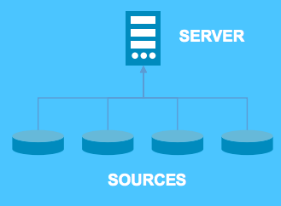
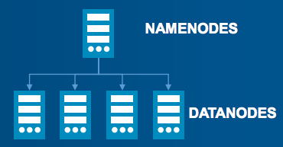
¿No es BI?
BIG DATA
BUSINESS
INTELLIGENCE
TRAE LA CONSULTA A LOS DATOS
TRAE LOS DATOS A LA CONSULTA
12
Electivo Analítica Big Data

Slide 13
Big Data vs BI
Big Data | BI
Compatibilidad con conocimiento BD/Relacional/OLAP Requiere de un cambio de mindset | Compatibilidad con conocimiento BD/Relacional/OLAP En TI esto es parte de nuestro ADN
Capital Humano Aún escasos | Capital Humano Más fáciles de encontrar
Modelo de licenciamiento Las principales soluciones son Open Source | Modelo de licenciamiento $, en realidad $$, si pero olvidaste agregar xxx $$$ y bueno soporte $$$$
Calidad de los datos Dame esos datos, me importa un carajo la calidad | Calidad de los datos Alta
13
Electivo Analítica Big Data

Slide 14
Big Data vs BI
Big Data | BI
Hardware Cientos de servidores distribuidos | Hardware Servidor único normalmente altamente tuneado con múltiples cores.
Volumen de datos Petabytes y más | Volumen de datos Terabytes y menos
Estructura de datos Maneja datasets arbitrarios | Volumen de datos Requiere datasets estructurados
Costos de almacenamiento Muy barato por terabyte | Costos de almacenamiento Relativamente caro
Velocidad de acceso a datos No es tan rápido | Velocidad de acceso a datos Rápido, en segundos
Opciones de escalamiento Vertical y horizontal | Opciones de escalamiento Horizontal
14
Electivo Analítica Big Data

Slide 15
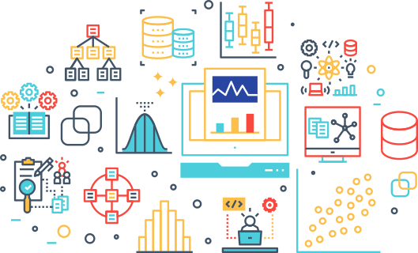
Introducción a Big Data
Los datos son el valor
Este dato tiene muchas aplicaciones valiosas. – Análisis de Marketing.
– Recomendaciones de productos.
– Pronósticos de demanda.
– Detección de fraude.
– Y muchos más...
Hay que procesarlos para extraer ese valor.
15

Slide 16
Introducción a Big Data
Escalabilidad de procesamiento de datos
¿Cómo podemos procesar toda esa información?
En realidad hay dos problemas.
– Almacenamiento de datos a gran escala.
– Análisis de datos a gran escala.
16

Slide 17
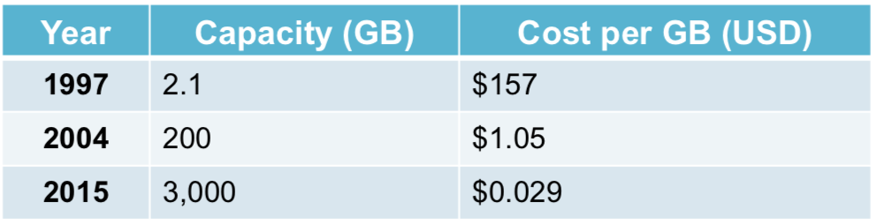
Introducción a Big Data
Capacidad de disco y precio
Estamos generando más datos que nunca.
Afortunadamente, el tamaño y el costo de almacenamiento han mantenido el ritmo.
– La capacidad ha aumentado mientras que el precio ha disminuido.
17

Slide 18
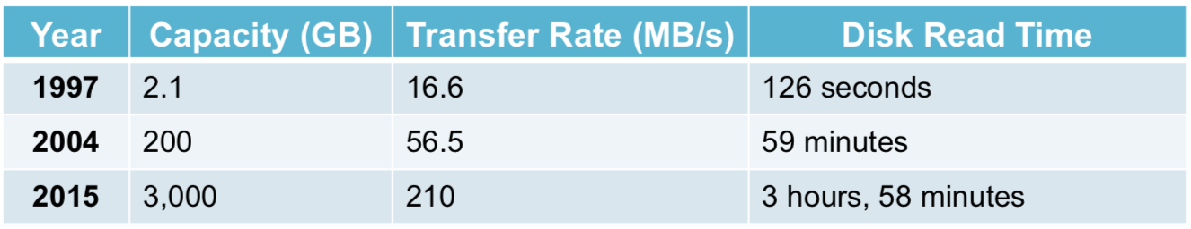
Introducción a Big Data
Capacidad de disco y rendimiento
El rendimiento del disco también ha aumentado en los últimos 15 años.
Desafortunadamente, las tasas de transferencia no han seguido el ritmo de la capacidad.
18

Slide 19
Introducción a Big Data
El acceso a los datos es el cuello de botella
Aunque podemos procesar los datos más rápidamente, el acceso es lento. – Esto es cierto tanto para lecturas como para escrituras.
Por ejemplo, la lectura de un solo disco de 3TB toma casi cuatro horas.
– No podemos procesar los datos hasta que los hayamos leído.
– Estamos limitados por la velocidad de un solo disco.
Veremos la solución de Hadoop más adelante.
– Pero primero examinaremos cómo procesamos grandes cantidades de datos.
19

Slide 20
Introducción a Big Data
Puntos Esenciales
✓ Hoy estamos generando más datos que nunca.
✓ Big Data aparece como la solución para enfrentar el diluvio de datos.

Slide 21

Entonces … en resumen
¿Qué hemos aprendido?
¿Qué dudas quedaron?
¿Qué viene ahora?

